Slide 1

Konsep dan proses manajemen risiko

Slide 2
Concept: Hazard and risk
(Kolluru, 1996)
Hazard:
  Sesuatu yang berpotensi menyebabkan cedera
  A chemical, physical, or biological agent or a set of conditions that has the potential to cause harm
  Hazard is a source of risk but not the risk perse

Slide 3

Kerugian yang mungkin terjadi
pada
suatu satuan waktu atau kegiatan.

Slide 4

Manajemen risiko
Proses mengenal, mengevaluasi, mengendalikan, meminimalkan risiko dalam suatu organisasi secara menyeluruh (NHS)
Notes:
NHS National Health service → nama bersama tiga dari empat kesehatan didanai publik sistem di inggris 1948

Slide 5

Lingkup program manajemen risiko
(McCaffrey & Hagg-Rickert,2003)

Slide 6

Patient care related risks
Contoh: pasien mengalami salah pemberian obat, dioperasi salah sisi, diberi antibiotika ketika tidak membutuhkan antibiotika, dsb

Slide 7

Clinical staff related risks
Contoh
dokter tertular infeksi dari pasien, perawat tertusuk jarum suntik, dsb

Slide 8

Non clinical staff related risk
Contoh: petugas laundry tertular infeksi dari linen yang dicuci, petugas cleaning service tertusuk jarum dsb

Slide 9

Facility related risks
Contoh: pasien tertimpa tabung oksigen yang tanpa pengaman, limbah infeksius tidakdikelola dengan baik , dsb

Slide 10
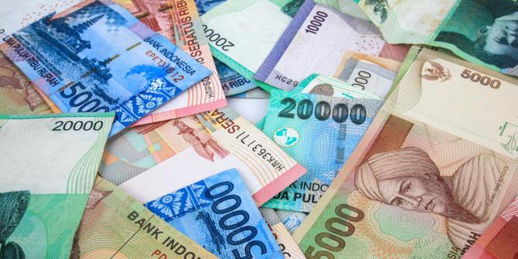
Financial risks
Contoh: pasien tidak bayar, klaim tidak dibayar,
dsb

Slide 11
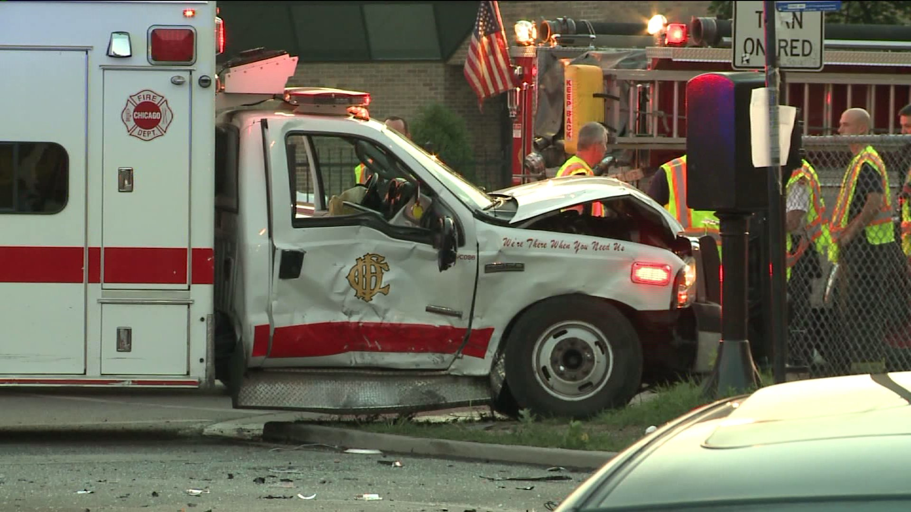
Other risks
risiko di luar 5 risiko yang sudah dibahas: ambulans mengalami kecelakaan, dsb

Slide 12
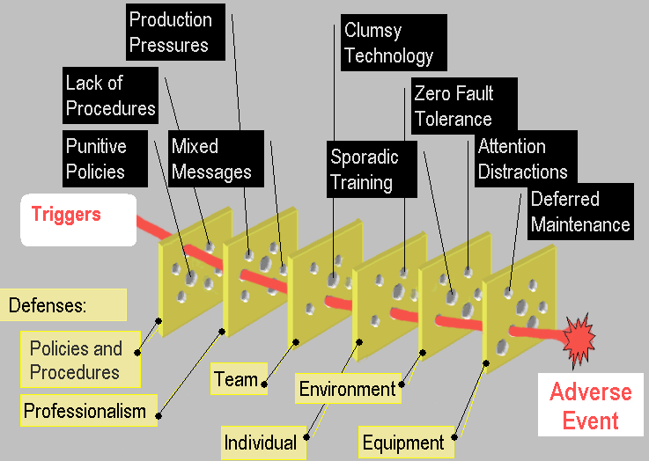
Multi-Causal Theory
“Swiss Cheese” diagram
(Reason, 1991)
Notes:
Individu :

Slide 13

Lingkup risk analysis
  What can happen
  When it could happen
  Factors associated with the occurrence

Slide 14
Proses manajemen risiko
Initiate
What might go wrong or has gone wrong?
What is likelihood or probability?
What are the consequences (severity)?
What is the level of risk? Any mitigating factors?
Quality Risk Management Process
Risk Assessment
Risk Identification
Risk Analysis
Risk Evaluation
unacceptable
R
n
i
o
s
i
k
t
a
Risk Control
M
c
a
i
n
n
a
u
g
m
Risk Reduction
e
m
m
o
e
C
n
k
t
s
Risk Acceptance
t
i
o
R
o
l
s
Output / Result of the
Quality Risk Management Process
Risk Review
Review Events
Notes:
Kotak kuning harus diidentifikasi, analisis

Slide 15
Proses manajemen risiko
Menetapkan lingkup
Manajemen risiko
Kajian risiko (risk assessment)
Identifikasi risiko
Komunikasi
dan
Konsultasi
pd
stakeholders
Monitoring,
audit
dan
Tinjauan
(review)
Dukungan
internal
Analisis risiko
Evaluasi risiko
tdk
ya
Tindakan/treatment
terhadap
risiko

Slide 16
Proses manajemen risiko
Manajemen Risiko
Pelayanan obat
Kajian risiko
(risk assessment)
Identifikasi risiko
Pada pelayanan obat
Komunikasi
dan
Konsultasi
pd
stakeholders
Monitoring,
audit
dan
Tinjauan
(review)
Dukungan
internal
Analisis risiko
Evaluasi risiko
tdk
ya
Tindakan/treatment
terhadap
risiko
Notes:
Identifikasi, analisis, evaluasi

Slide 17

Risk assessment Identifikasi risiko
Analisis risiko
Evaluasi risiko

Slide 18

Identifikasi risiko
Dapat
diidentidikasi dari
Hasil Audit
Komplain
Klaim
Incidents
Brainstorming

Slide 19

Risk analysis adalah
Menentukan
estimasi risiko
kuantitatif atau kualitatif tehnik-tehnik evaluasi/matemattis
Proses mengenali
hazard yang mungkin terjadi &
potensi kegawatan dari
hazard tersebut

Slide 20

Analisis risiko dilakukan dengan alat sbb:
Severity analysis
RCA
FMEA

Slide 21

Evaluasi Risiko
(Penilaian risiko)
Perlu treatment ?
Action Plan

Slide 22
Terima kasih

